Slide 1

Курсовой проект по дисциплине Разработка программного обеспечения
Портирование веб-сервиса DriverManager и компонента пользовательского интерфейса системы Traccar на OSGi сервис и портлет платформы Liferay с сохранением протокола взаимодействия клиента с сервером
Федеральное государственное бюджетное образовательное учреждение
высшего образования
«Московский государственный технический университет
им. Н.Э. Баумана (национальный исследовательский университет)»
(МГТУ им. Н.Э. Баумана)
Подготовила:
Романова Татьяна
группа ИУ3-71
Руководитель:
Иванов А.М.

Slide 2
Техническое задание
Портирование веб-сервиса DriverManager и компонента пользовательского интерфейса системы Traccar на OSGi сервис и портлет платформы Liferay с сохранением протокола взаимодействия клиента с сервером:
изучить соответствующий Manager и его графический интерфейс в Traccar;
спроектировать интерфейс компонента;
реализовать хранение данных в БД (функционал должен быть инкапсулирован);
разделение модели данных и бизнес логики;
провести тестирование;
описать требования, конструкцию, особенности сборки и запуска в документации;
реализовать визуализацию данных в GUI;
обработка событий GUI и отправка команд;

Slide 3
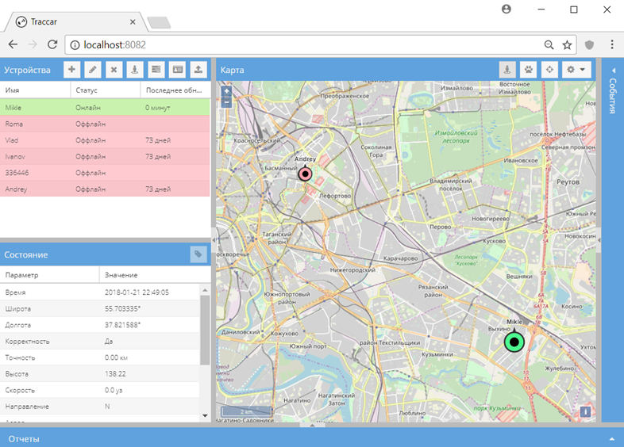
Что такое Traccar?

Slide 4
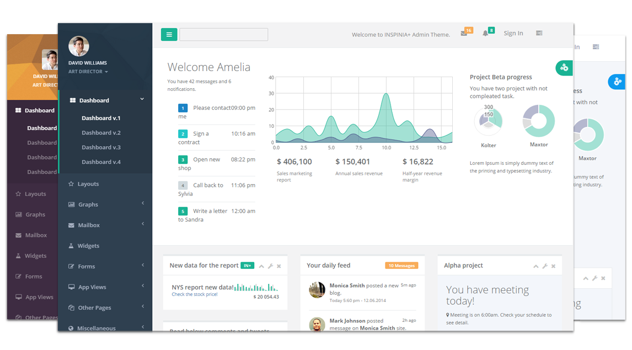
Что такое Liferay?

Slide 5
Система до портирования
Java-проект с множеством исходных файлов, без модульности;
Сборка производиться посредством Maven-зависимостей;
Веб-интерфейс представлен не в качестве модульного портлета, а множеством файлов (js, xml, java).

Slide 6
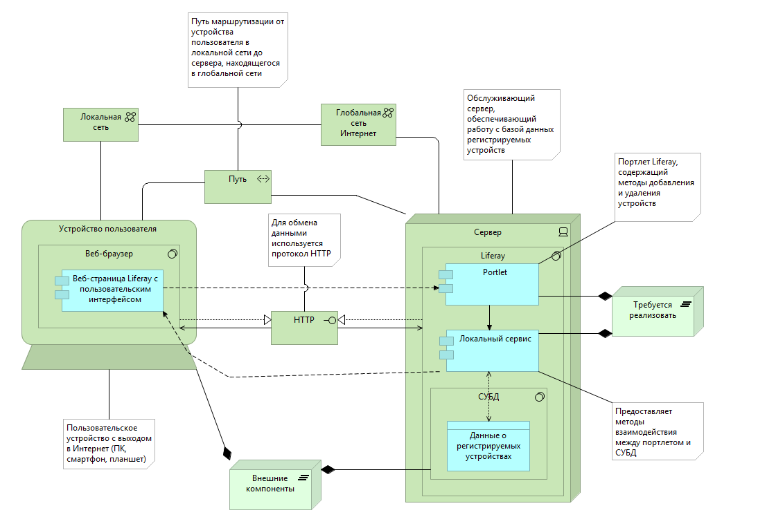
Система в окружении смежных систем

Slide 7
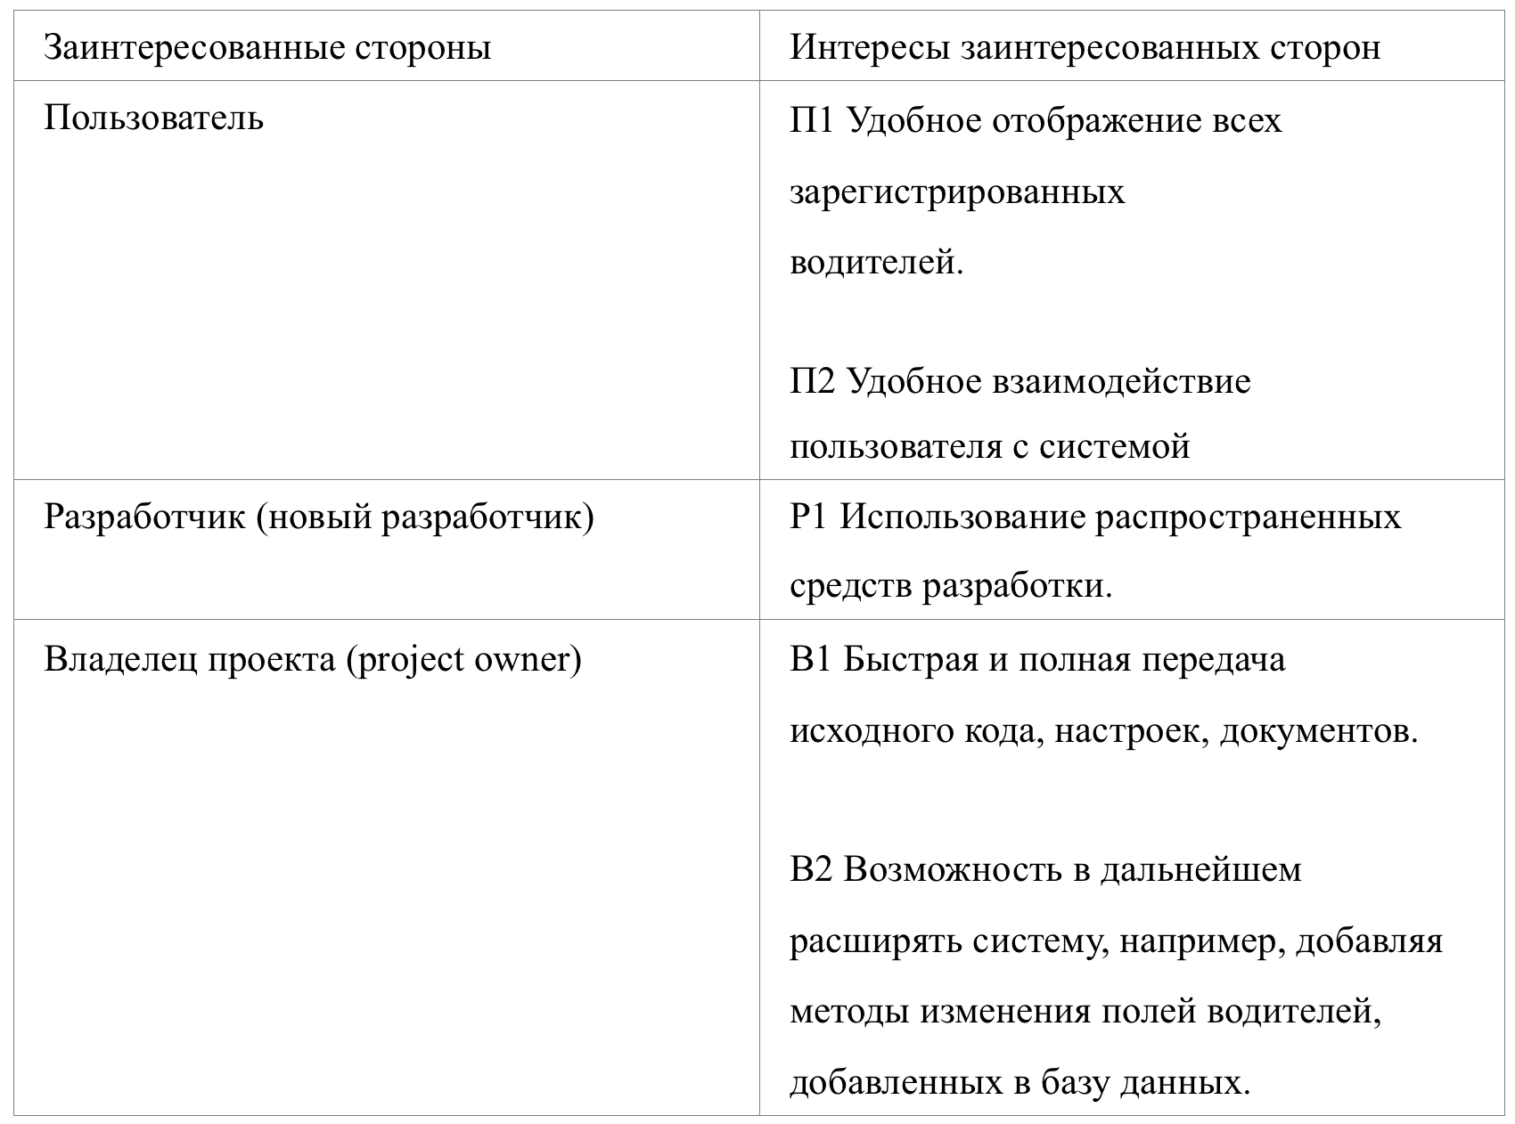
Выявление заинтересованных сторон и их интересов

Slide 8
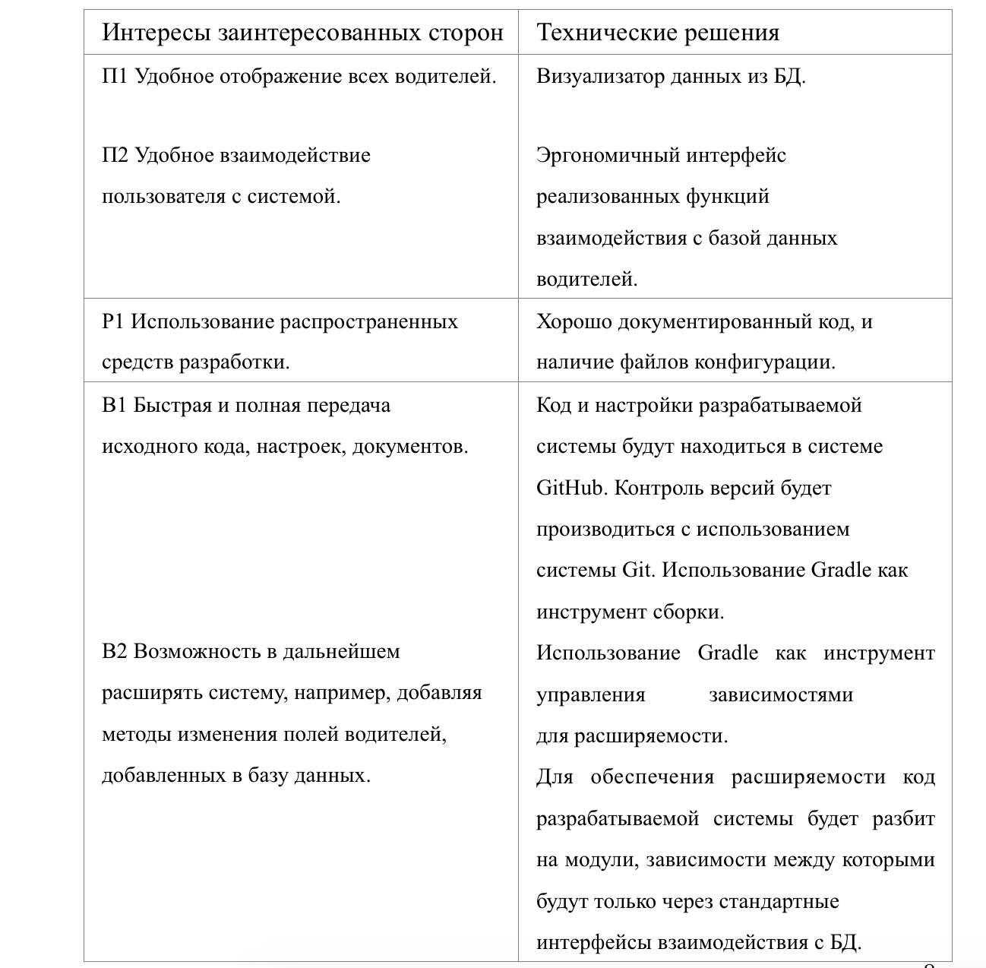
Выбор технических решений

Slide 9
Диаграмма компонентов

Slide 10
Модульная диаграмма

Slide 11
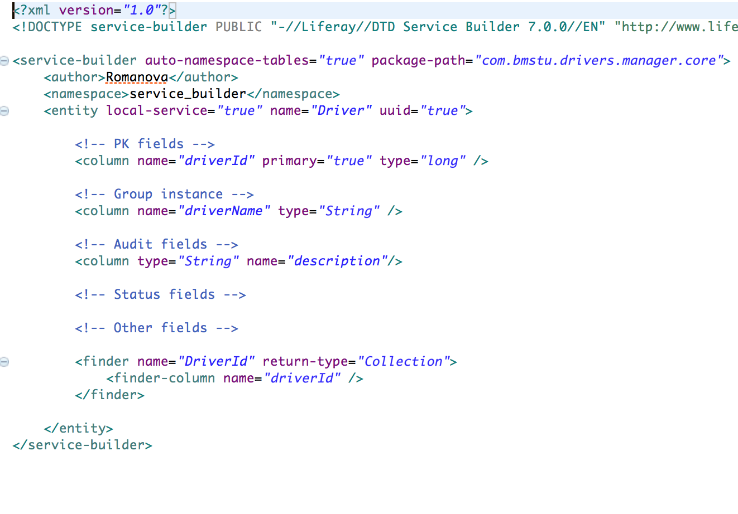
Структура service.xml

Slide 12
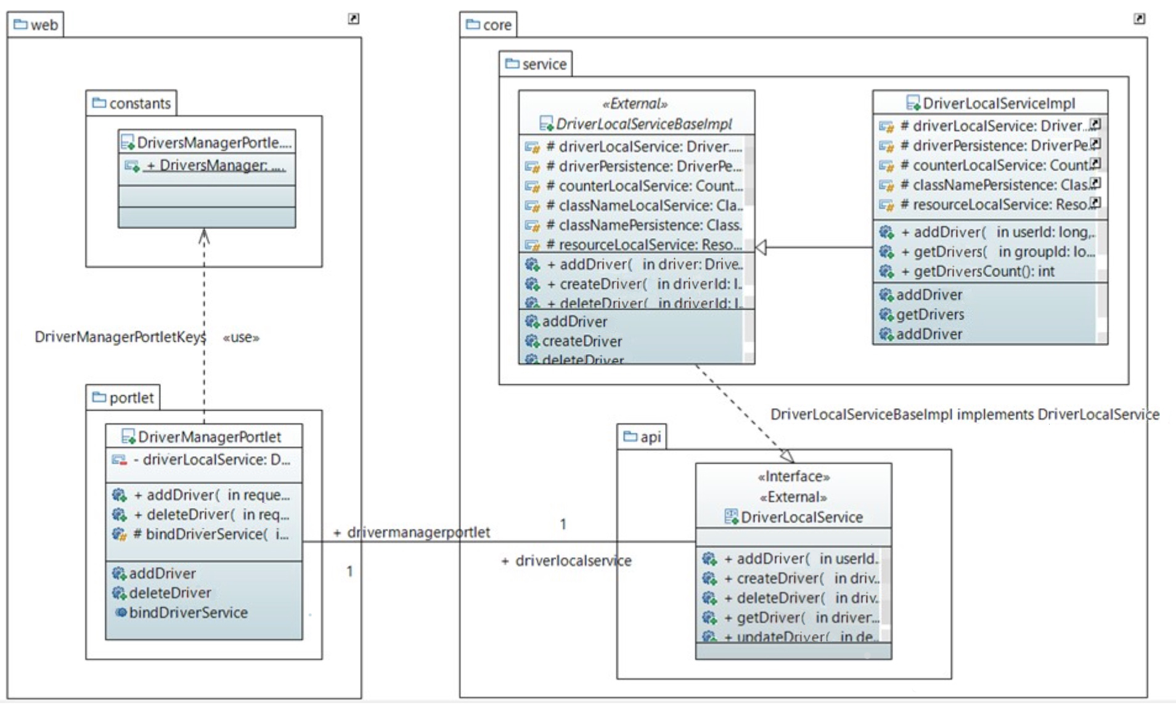
Диаграмма классов

Slide 13
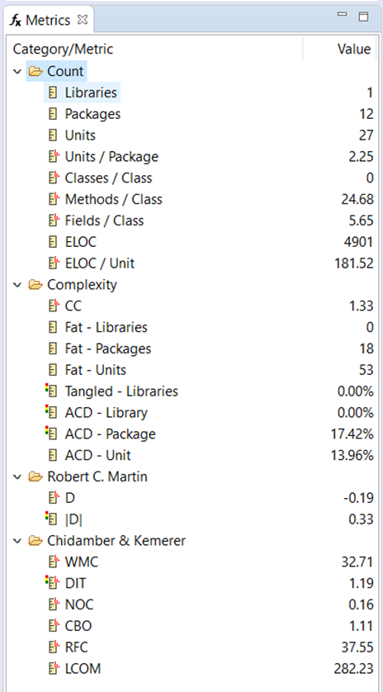
Метрики
Данные метрик свидетельствуют об удовлетворении интереса разработчика к легкой поддержке и расширяемости проекта

Slide 14
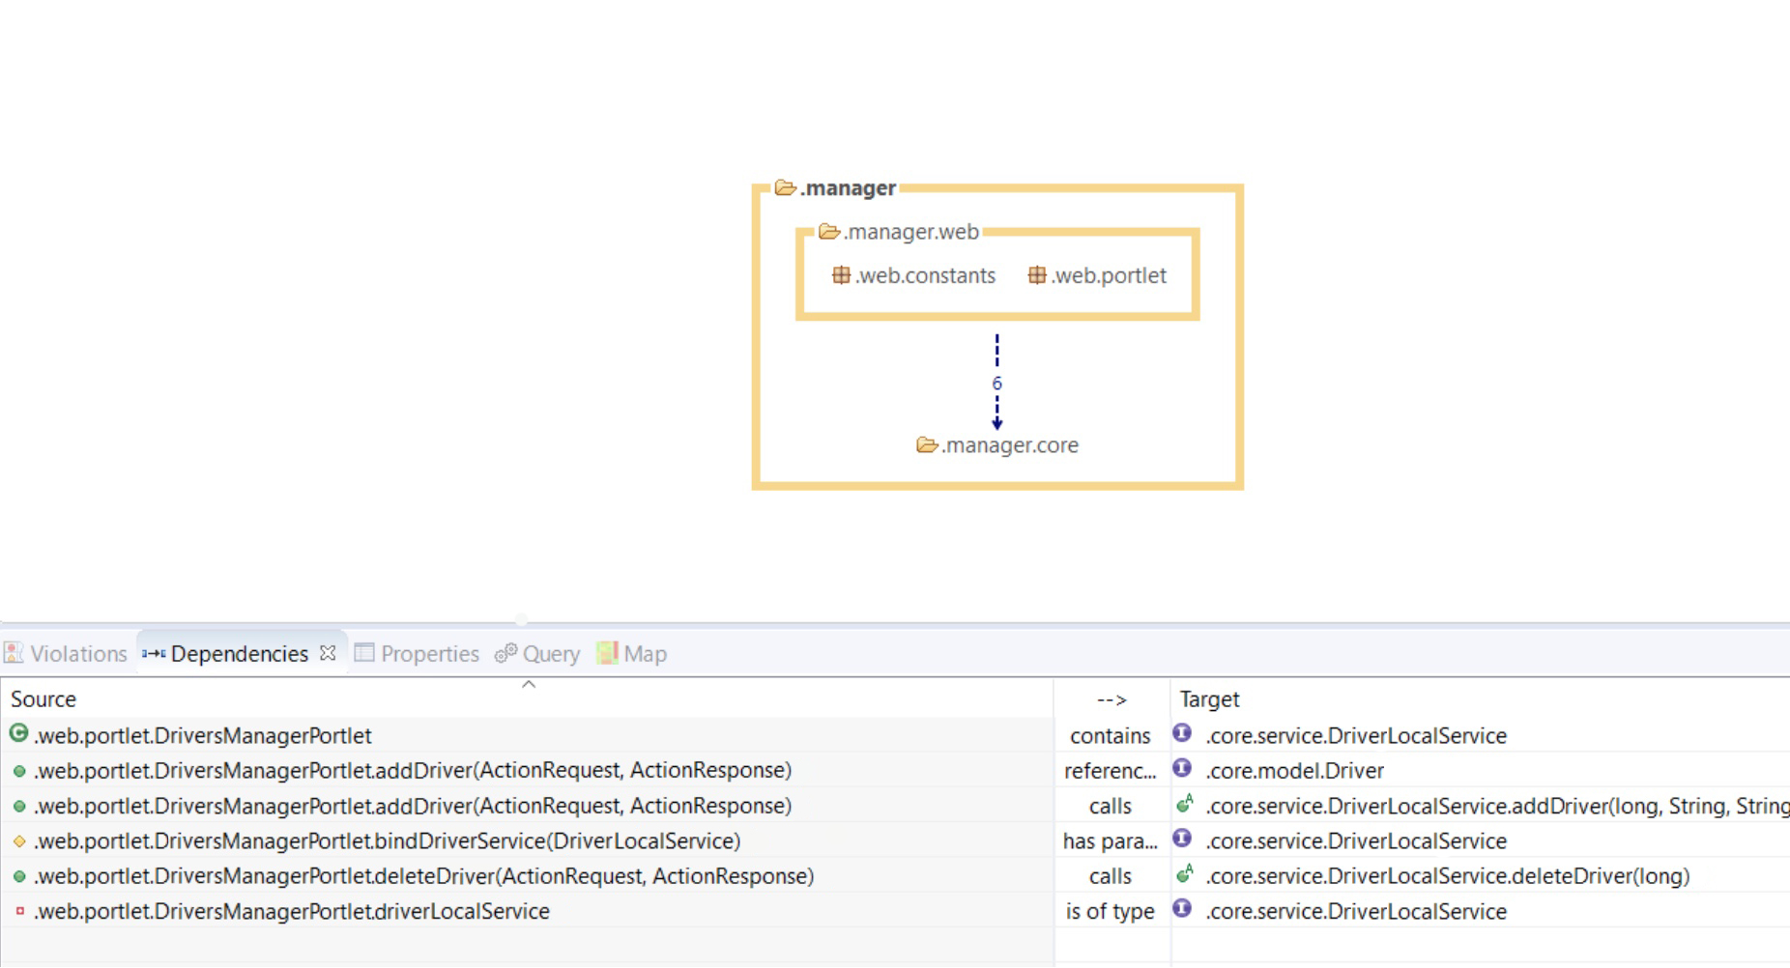
Анализ зависимостей в коде системы 1
Зависимости между двумя основными модулями проекта:

Slide 15
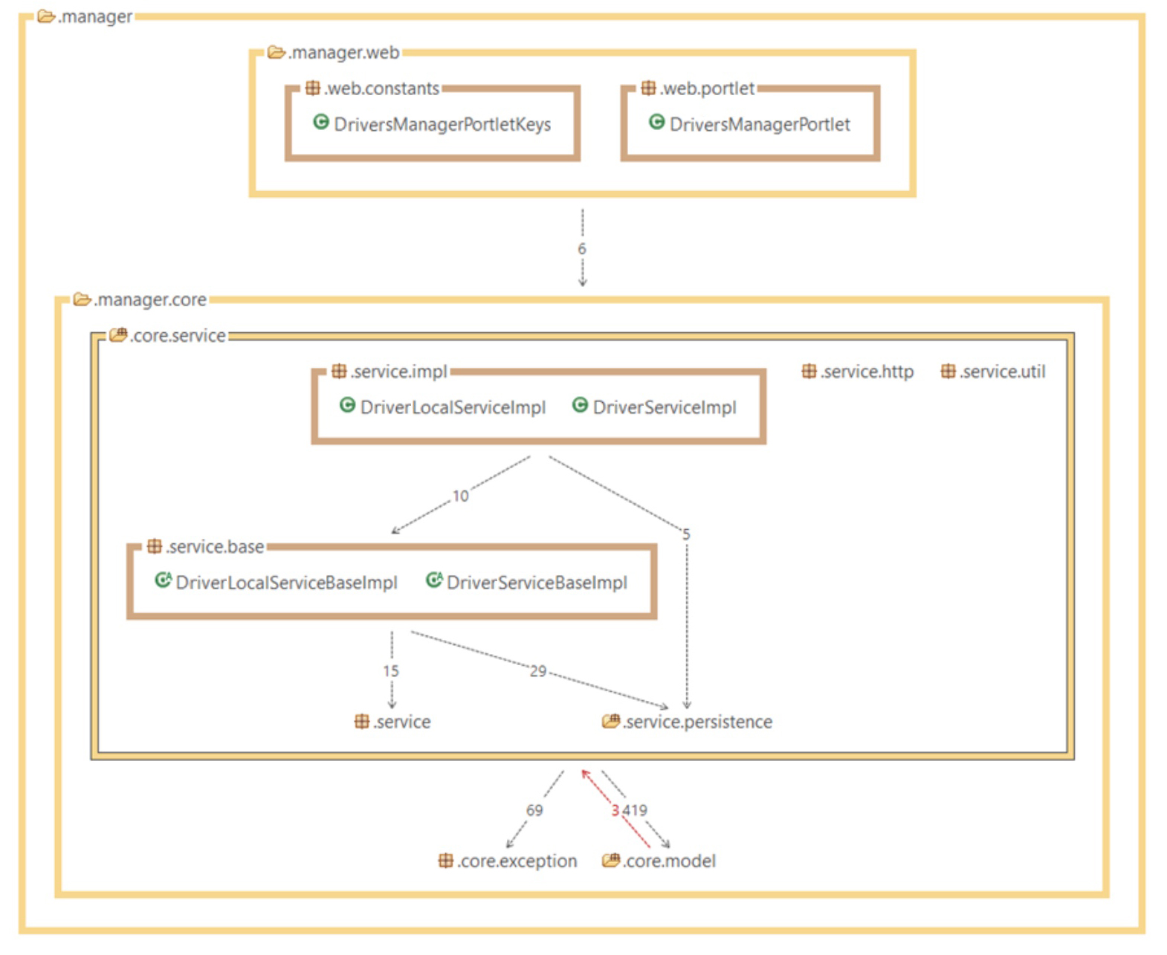
Анализ зависимостей в коде системы 2

Slide 16
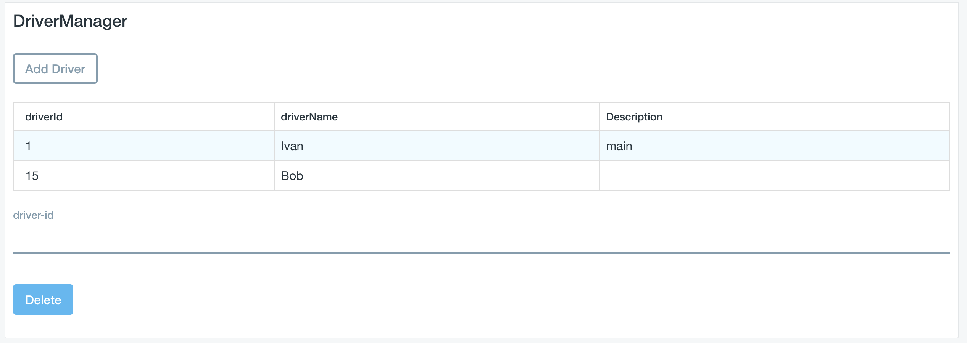
Тестирование системы 1
Корректный ввод данных и добавление нового устройства

Slide 17
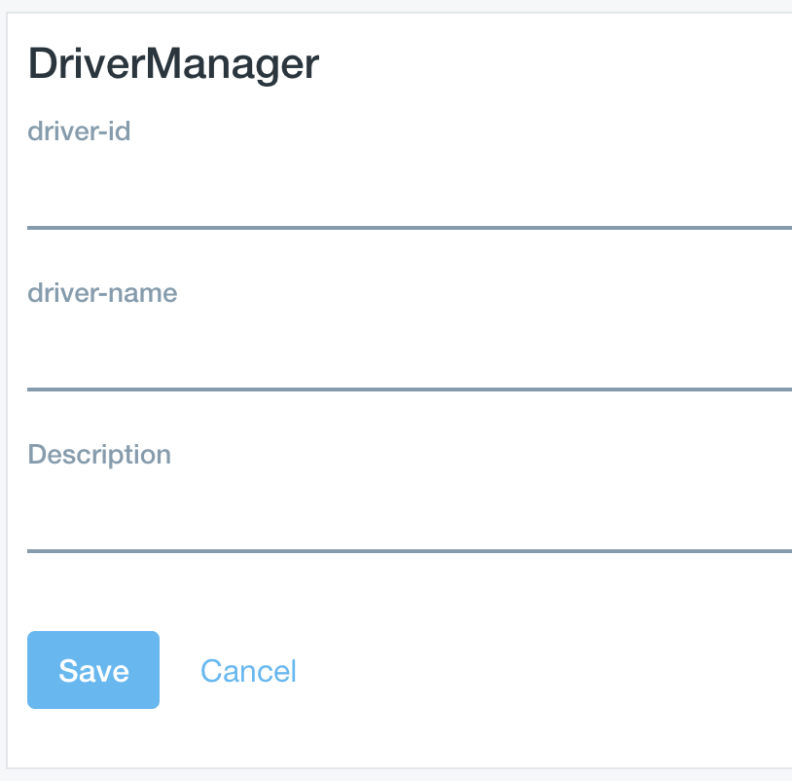
Тестирование системы 2
Корректный ввод данных и добавление нового устройства

Slide 18
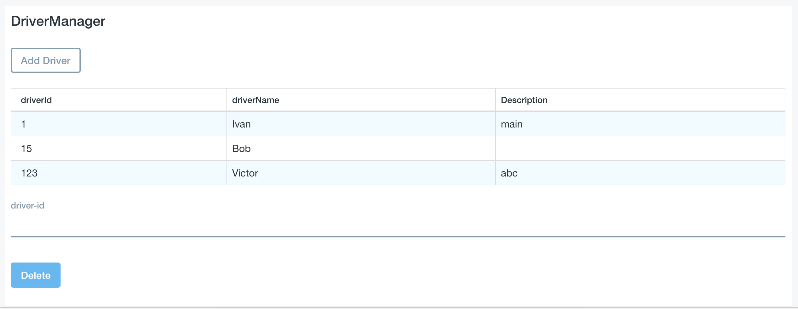
Тестирование системы 3
Корректный ввод данных и добавление нового устройства

Slide 19
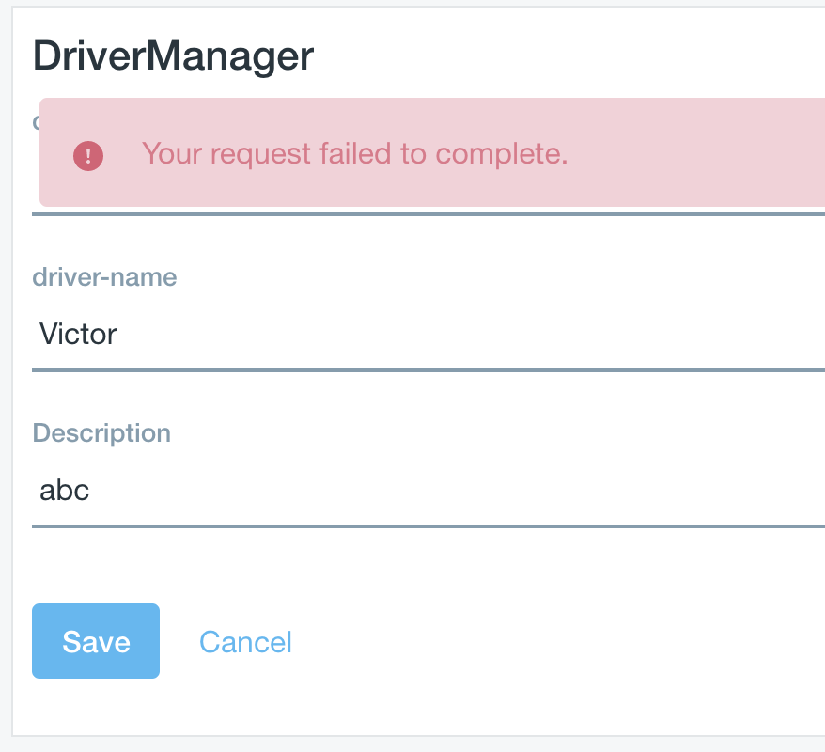
Тестирование системы 4
Проверка уникальности первичного ключа deviceId

Slide 20
Тестирование системы 5
Проверка уникальности первичного ключа deviceId

Slide 21
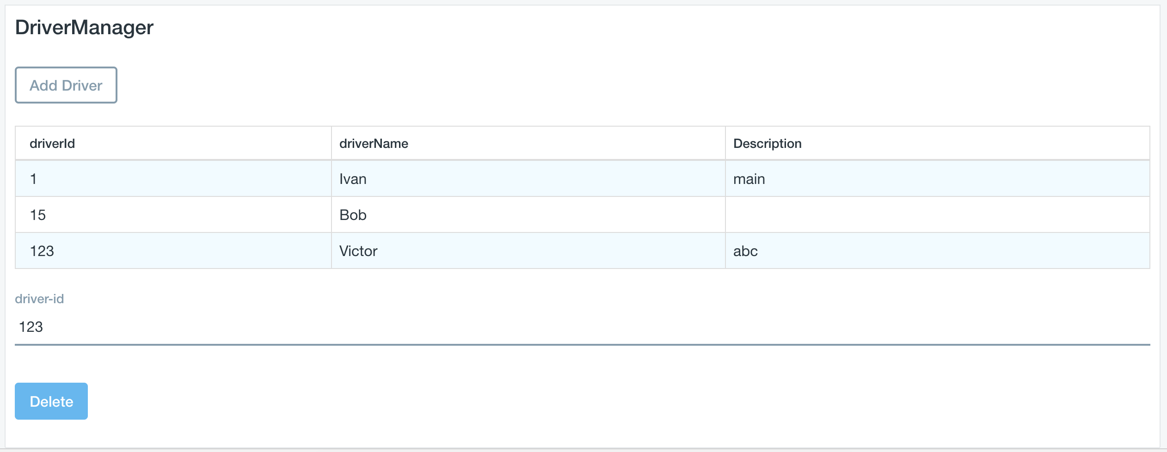
Тестирование системы 6
Корректный ввод данных и удаление устройства

Slide 22
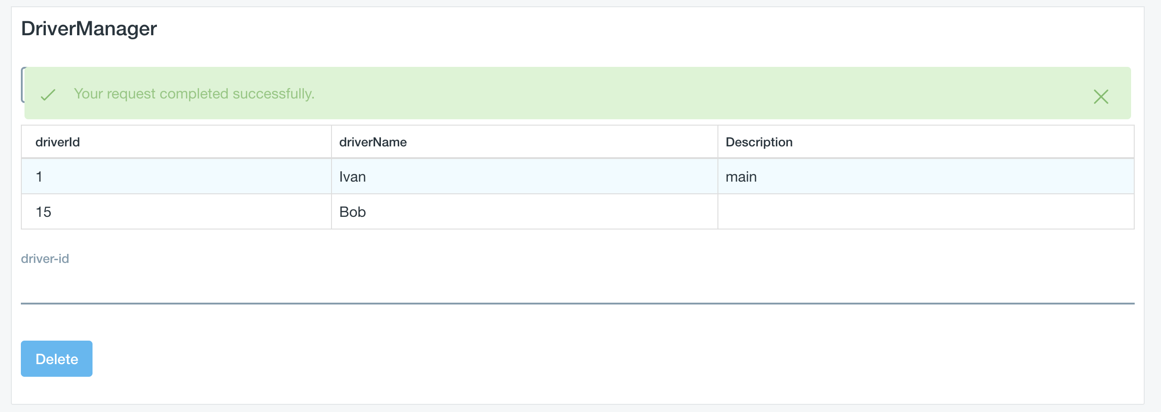
Тестирование системы 7
Корректный ввод данных и удаление устройства

Slide 23
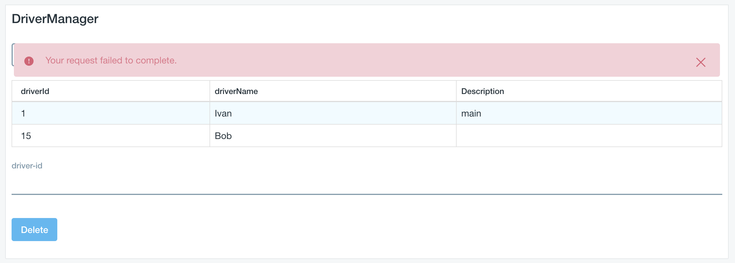
Тестирование системы 8
Корректный ввод данных и удаление устройства

Slide 24
Выводы
был успешно портирован веб-сервис DriverManager и компонент пользовательского интерфейса системы Traccar на OSGi сервис и портлет платформы Liferay с сохранением протокола взаимодействия клиента с сервером
веб-сервис был протестирован методом ручного тестирования.
данный проект можно использовать как встраиваемый модуль для более удобного отображения в других системах GPS-трекинга, навигации и т.п.
данный веб-сервис имеет возможность масштабирования, расширения функционала или же он может быть быстро перестроен для работы с другими данными.

Slide 25
Спасибо за внимание!

